Slide 1
Разработка мобильной версии браузерной игры Бештау

Slide 2
Наша команда
.
​кОвалев олег
Грачева ирина
ПРОХОРУКИН ярослав
Магамедрагимов загидин
​
​
​

Slide 3
проблематика
Адаптация только под ПК
Отсутствие контрольно-пропускной системы

Slide 4
Цели
Урегулирование пользования парковочными местами
Обеспечение безопасности
Оптимизация пропускной системы

Slide 5
Функционал и способы достижения целей

Slide 6
Принцип работы
Клиент
Сервер
База Данных

Slide 7
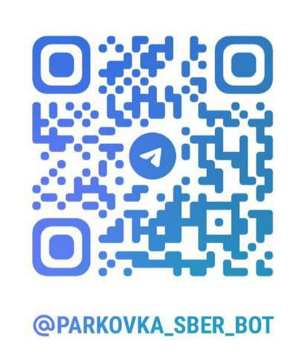
Qr-коды
github
Telegram-bot

Slide 8
Спасибо за внимание!

